Slide 1
实验2：预测隐形眼镜类型的决策树模型

Slide 2
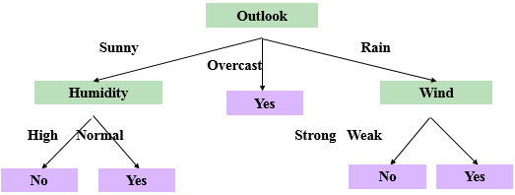
决策树学习
决策树归纳是归纳学习算法中最简单、最成功的算法之一，以事物属性描述作为输入，输出是一个分类(离散值)，是一种逼近离散值函数的方法。

Slide 3
决策树学习的适用问题
决策树适合具有以下特征的学习：
  实例是由“属性-值”对表示的——固定的属性+离散或连续的取值
  目标函数具有离散的输出值
  析取表达式
  训练数据可以包含错误——决策树学习的鲁棒性好
  训练数据可以包含缺少属性值的实例
问题举例
  根据疾病分类患者
  根据起因分类设备故障
分类问题
  核心任务是把样例分类到各可能的离散值对应的类别

Slide 4
决策树建树算法
决策树学习包括2个步骤：
  从实例中归纳出决策树(建立决策树)
  利用决策树对新实例进行分类判断
如何建立决策树：
  大多数决策树学习算法是一种核心算法的变体
  采用自顶向下的贪婪搜索遍历可能的决策树空间
  ID3是这种算法的代表
ID3算法的基本思想：
  自顶向下构造决策树
  从“哪一个属性将在树的根节点被测试”开始
  使用统计测试来确定每一个实例属性单独分类训练样例的能力

Slide 5
决策树建树算法
ID3算法的构造过程
  初始时，决策树根节点包括所有的训练样例
  分类能力最好的属性被选作树的根节点
  根节点的每个可能值产生一个分支，训练样例排列到适当的分支
  对于每一个分支，重复上面的过程
算法的终止条件：
  所有的属性已经被这条路经包括；
  与这个节点关联的所有训练样例都具有相同的目标属性值（即它们的熵为0）

Slide 6
属性选择
决策树中的每个节点都代表一定的属性，这些属性如何在决策树中排布是值得认真研究的—决策树建树算法中的属性选择方案的目标是为了最小化最终树的深度，从而使用尽可能少的判断步骤来分类某个实例
在决策树算法中，属性排序以信息论中的熵概念为理论基础—属性提供的期望信息量

Slide 7
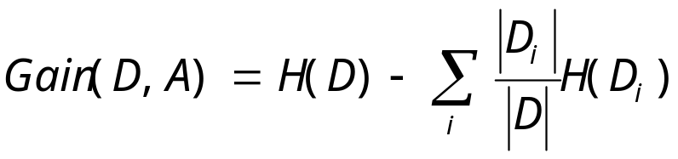
信息增益
用信息增益度量期望的熵降低
  属性的信息增益（属性分类训练数据的能力的度量标准），由于使用这个属性分割样例而导致的期望熵降低
  一个属性A相对数据集D的信息增益Gain(D,A)为：
上述等式中：第一项为原数据集D的熵，第二项是用A分类D后熵的期望值即每个子集的熵的加权和。第二项的值应该越小越好。因为越小说明D相对于属性A作分解以后而造成的熵下降越快（不确定性减少越快），换句话说Gain(D,A)越大越好。
决策树建树算法：在构造决策树的每一层次时，从尚未检测的属性中选择信息增益Gain(D,A)大的属性进行分解。

Slide 8
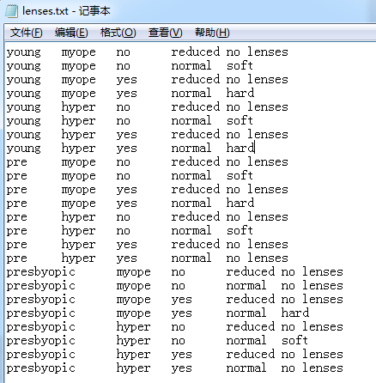
隐形眼镜数据集

Slide 9
对于是否可配戴隐形眼镜，可把人们分为3类：
  类1：适于配戴硬性隐形眼镜；
  类2：适于配戴软性隐形眼镜；
  类3：不适于配戴隐形眼镜
为了判断一个人是否适合配戴隐形眼镜，需要检查以下4种属性：
  属性a：配戴者年龄，取值a=<年青、早期老视、老视>
  属性b：配戴者的视力缺陷，取值b=<近视、远视>
  属性c：配戴者是否有散光，取值c=<是、否>
  属性d：配戴者泪腺分泌情况，取值d=<少、正常>

Slide 10
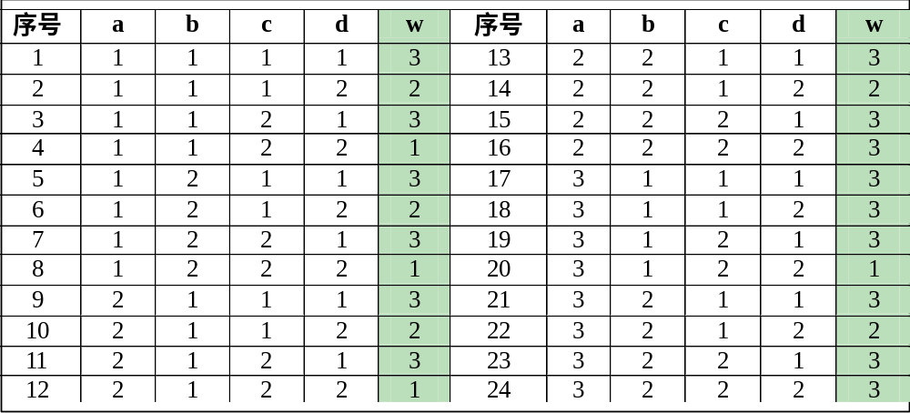
上述属性和人群分类一律按顺序用数字1, 2…表示，可以假设根据属性a、b、c、d有如下表的分类(纯属虚拟)

Slide 11
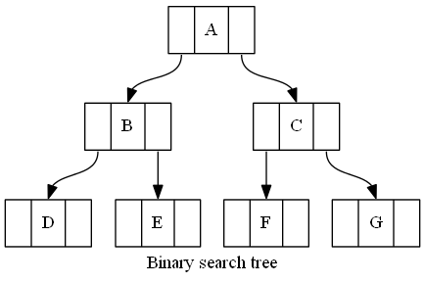
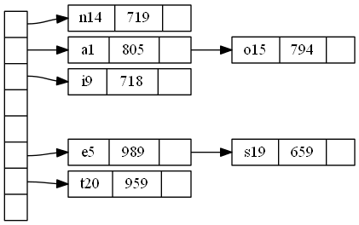
绘图工具：graphviz
是一个由AT&T实验室启动的开源工具包，用于绘制DOT语言脚本描述的图形。它也提供了供其它软件使用的库。支持无向图、有向图、多叉树、流程图等。

